Slide 2
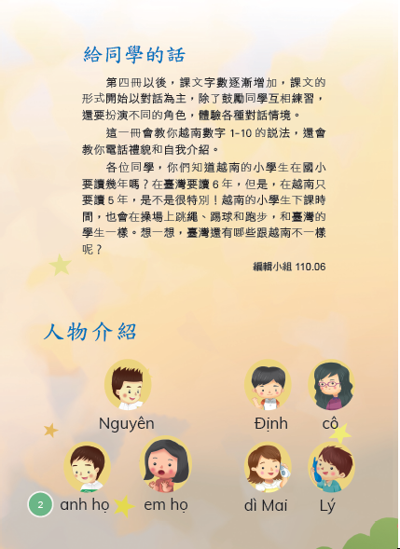

Slide 3
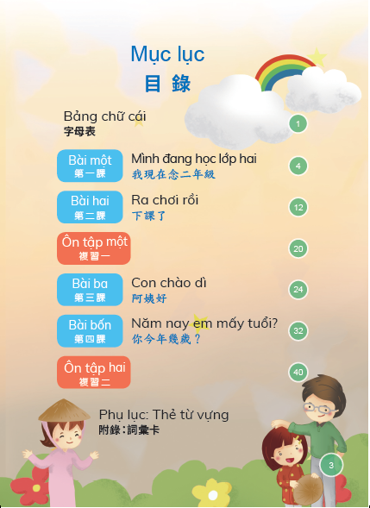

Slide 4
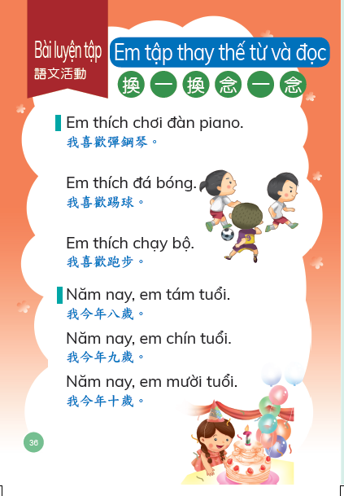
Năm nay, em ( ) tuổi.
我今年（ ）嵗。

Slide 5
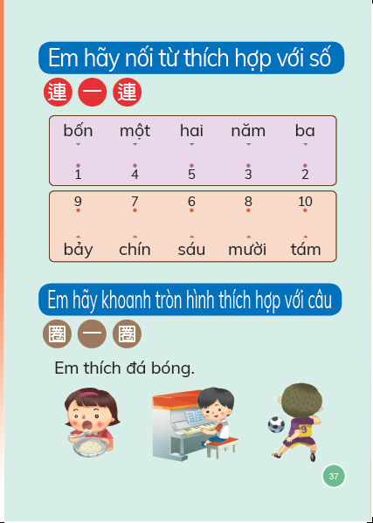
bốn
một
hai
năm
ba
bảy
chín
sáu
mười
tám

